Slide 1
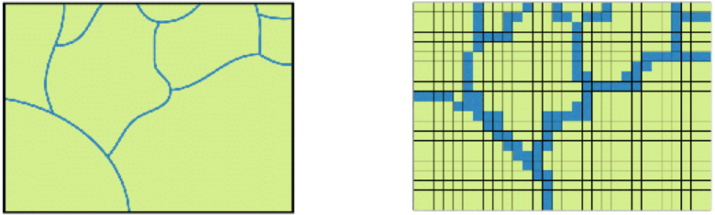
Обчислювальна геометрія та комп’ютерна графіка
Тема 7(лекція 14)
Notes:
06.12.21

Slide 2
Тема 7. Базові растрові алгоритми:
виведення прямої лінії;
виведення окружності;
виведення еліпса;
растерізація кольорової лінії;
методи згляджування (модіфікований алгоритм Брезенхема, просторова фільтрація);
алгоритм Ву растеризації лінії зі згладжуванням

Slide 3
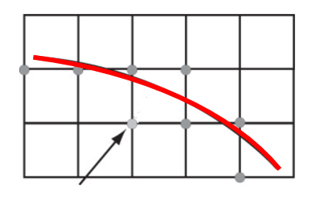
Растеризація - процес переведення векторного опису зображення сцени в точкове (піксельне) для подальшого виведення на растровому графічному пристрої (дисплеї, принтері)
ідеальна математична лінія → растровий образ лінії
які з найближчих пікселів слід зафарбовувати
Далі розглянемо питання растеризації на монохромному дисплеї найпростіших геометричних об'єктів, таких як відрізки, кола і еліпси

Slide 4
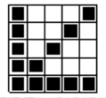
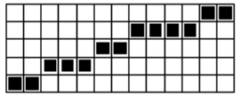
Растерізація відрізку
Має бути:
Маємо насправді:
- тільки в окремих випадках координати кінців відрізка точно збігаються з координатами пікселів. В загальному випадку кінці відрізка розташовуються на пікселах, лише найбільш близьких до необхідних позицій
- кінці відрізка повинні знаходитися строго в заданих точках;
- відрізки повинні виглядати прямими;
- відрізок апроксимується набором пікселів і лише в окремих випадках вертикальних, горизонтальних і відрізків під 45 °; тільки такі лінії будуть виглядати прямими, причому гладкими прямими, без сходинок
- відстань між пікселями, які зображують відрізок, різна, що призводить до сприйняття різної яскравості лінії. Горизонтальні і вертикальні відрізки виглядають яскравіше похилих; постійна яскравість уздовж відрізка досягається на вертикальних, горизонтальних і нахилених під кутом в 45º лініях
- яскравість уздовж відрізка має бути постійною і не повинна залежати від довжини й нахилу.

Slide 5
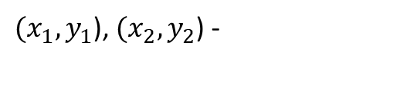


Растерізація відрізку
Метод DDA
Digital differential analyzer (Цифровий диференціальний аналізатор, метод DDA)
- метод розкладання у растр відрізка прямої між двома заданими точками, використовуючи обчислення в числах з плаваючою комою або цілих числах
$(x_{1},y_{1}$), $(x_{2},y_{2}$) -
дійсні координати кінців відрізку (кінці не співпадають);
Задано відрізок:
Для прямої диф/рівняння:
dy / dx = const або
Δy / Δx = (y₂ - y₁) / (x₂ - x₁)
Розв’язок:
y_{i+1} =y_{i} + Δy
або
y_{i+1} =y_{i} + Δx (y₂ - y₁) / (x₂ - x₁),
y_{i+1} - значення чергового кроку вздовж прямої
$x_{start}=round(x_{1})$, $y_{start}=round(y_{1})$
- цілі координати кінців відрізку
$x_{end}=round(x_{2})$, $y_{end}=round(y_{2})$

Slide 6
Растерізація відрізку
Метод DDA
Реалізація методу з використанням дійсних значень:
Реалізація для всій координатної площини!
void Line_DDA(double XH, double YH, double XK, double YK) {
double X = XH + 0.5, Y = YH + 0.5;
int iXH = (int)floor(X); // координати першого пікселя
int iYH = (int)floor(Y); // вектора (iXH, iYH)
int iXK = (int)floor(XK + 0.5); // координати останього пікселя
int iYK = (int)floor(YK + 0.5); // вектора (iXK, iYK)
int iLX = abs(iXK - iXH);
int iLY = abs(iYK - iYH);
int L = max(iLX, iLY);
double dX = (double)(XK - XH) / L; // кількість ітерацій,
double dY = (double)(YK - YH) / L;// необхідних для генерації
while (L- -) {
X += dX;
Y += dY;
putpixel((int)floor(X), (int)floor(X));
}
}
// ?
// ?

Slide 7
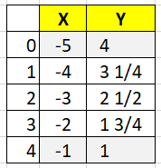
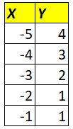
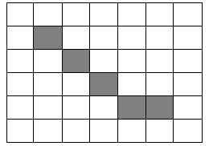
Растерізація відрізку
Метод DDA
Y
Задано відрізок:
A(-5;4), B(-1; 1)
A
int iLX = abs(iXK - iXH); // abs (4)
int iLY = abs(iYK - iYH); // abs(-3)
int L = max(iLX, iLY); // L=4
B
X
double dX = (double)(XK - XH) / L; // dX=1
double dY = (double)(YK - YH) / L; // dY= -3/4
знак!!!
putpixel((int)floor(X), (int)floor(X));

Slide 8
Растерізація відрізку
Метод DDA
Як реалізувати метод DDA з використанням цілих значень?
Приклад: виконати масштабування всіх значень X, Y, dX, dY та реалізувати алгоритм в арифметиці цілих чисел
// Старші 16 розрядів відведено під цілу частину значень, молодші – під дробову
int iX = (int)floor(X * (IL << 16));
int iY = (int)floor(Y * (IL << 16));
int idX = (int)floor(dX * (IL << 16));
int idY = (int)floor(dY * (IL << 16));
// цикл матиме вигляд:
while (L- -) {
X += idX;
Y += idY;
putpixel((iX >> 16), (iY >> 16));
}

Slide 9
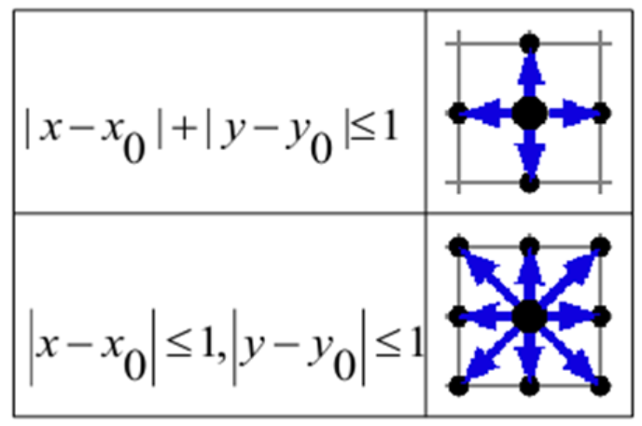
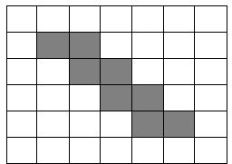
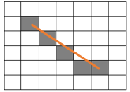
Поняття зв’язності
Які пікселі вважати найближчими до даного пікселя?
Пікселі p (x, y) p₀ (x₀, y₀) називають сусідним до пікселя p₀ (x₀, y₀), якщо:
4-зв’язність:
дорівнює 1 або різниця їх координат по осі x, або різниця координат по осі y
(не одночасно!);
8-зв’язність:
різниця їх координат по осі x та різниця їх координат по осі y не більша за 1
(може й одночасно!)
Лінія на растровій сітці - послідовність пікселів {р₁, ..., р_{n}}, таких, що будь-які два пікселя р_{i,} р_{i + 1} є сусідніми в значенні заданої зв'язності.
Будь-яка 4-зв’язна лінія одночасно є 8-зв'язною, але не навпаки!

Slide 10
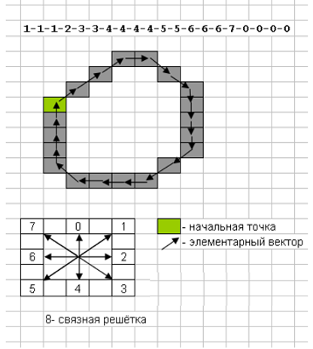
Поняття зв’язності
Ланцюговий код Фрімана (Freeman Chain Code)
Ланцюгові коди застосовуються для подання межі області у вигляді послідовності відрізків прямих ліній певної довжини і напряму;
В основі цього подання лежить 4- або 8- зв'язна решітка. Довжина кожного відрізка визначається роздільною здатністю решітки, а напрями зміщення задаються обраним кодом;
Для подання всіх напрямів у 4-зв'язній решітці досить 2-х біт, а для 8-зв'язній решітки ланцюгового коду потрібно 3 біта;
Коди Фрімена застосовуються у процедурах розпізнавання образів методами контурного аналізу
початкова точка
елементарний вектор

Slide 11

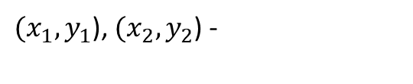
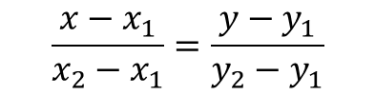


Растерізація відрізку
Інкрементні алгоритми (incremental algorithms) – алгоритми, які побудовані тільки на основі використання цілих значень та операцій додавань і віднімань, тобто без множення і ділення
Алгоритм Брезенхема
$(x_{1},y_{1}$), $(x_{2},y_{2}$) -
Задано відрізок:
координати кінців відрізку (кінці не співпадають);
Відстань між будь-якими точками будемо вважати заданою стандартною евклідової метрикою:
dist(A, B) =$\sqrt{{(x_{1}−x_{2})}^{2}+{(y_{1}−y_{2})}^{2}}$
Окремі випадки:
горизонтальна лінія
$for \left(x=x_{1};x≤ x_{2};x++\right) putpixel\left(x, y_{1}\right);$
вертикальна лінія
$for \left(y=y_{1};y≤ y_{2};y++\right) putpixel\left(x_{1}, y\right);$
Рівняння похилої лінії :
$$\frac{x−x_{1}}{x_{2}−x_{1}}=\frac{y−y_{1}}{y_{2}−y_{1}}$$
$$y=y_{1}+\left(x−x_{1}\right)\frac{y_{2}−y_{1}}{x_{2}−x_{1}};$$
$$x=x_{1}+\left(y−y_{1}\right)\frac{x_{2}−x_{1}}{y_{2}−y_{1}}$$

Slide 12




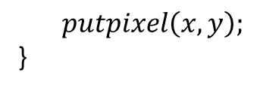
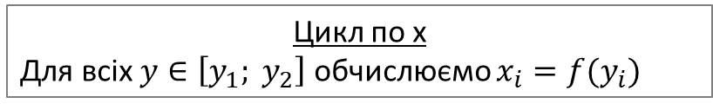
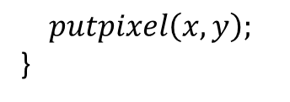

Растерізація відрізку
Алгоритм Брезенхема
В залежності від значення кутового коефіцієнта виконується цикл за віссю x або y.
1
0
$$\left|x_{2}−x_{1}\right|>\left|y_{2}−y_{1}\right|$$
Цикл по x
Для всіх $x∈\left[x_{1}; x_{2}\right]$ обчислюємо $y_{i}=f(x_{i})$
Цикл по x
Для всіх $y∈\left[y_{1}; y_{2}\right]$ обчислюємо $x_{i}=f(y_{i})$
$$for \left(x=x_{1};x≤ x_{2};x++\right)$$
$$for \left(y=y_{1};y≤ y_{2};y++\right)$$
$$\{ y=y_{1}+\left(x−x_{1}\right)\frac{y_{2}−y_{1}}{x_{2}−x_{1}};$$
$$\{ x=x_{1}+\left(y−y_{1}\right)\frac{x_{2}−x_{1}}{y_{2}−y_{1}}$$
$putpixel\left(x, y\right);$
}
$$putpixel\left(x, y\right);$$
}

Slide 13
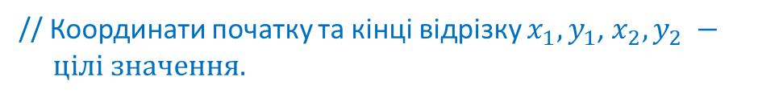
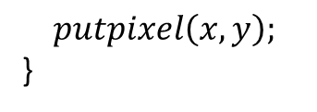

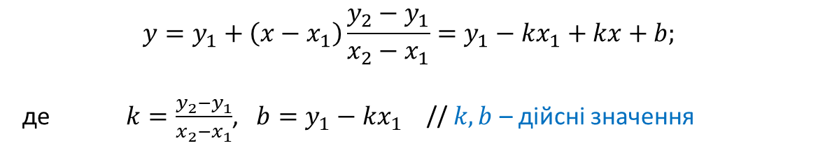
Растерізація відрізку
Алгоритм Брезенхема
Нехай приріст за x більше, ніж за y:
1
$$for \left(int x=x_{1};x≤ x_{2};x++\right)$$
$$\{ y=y_{1}+\left(x−x_{1}\right)∗(y_{2}−y_{1})/(x_{2}−x_{1});$$
// Координати початку та кінці відрізку $x_{1},y_{1}$, $x_{2},y_{2} − цілі значення.$
$putpixel\left(x, y\right);$
}
$$− Потрібно, щоб результат обчислення за формулою був дійсного типу$$
$$− Бажано зменшити кількість операцій у циклі$$
$$y=y_{1}+\left(x−x_{1}\right)\frac{y_{2}−y_{1}}{x_{2}−x_{1}}=y_{1}−kx_{1}+kx+b;$$
де $k=\frac{y_{2}−y_{1}}{x_{2}−x_{1}}$, $b=y_{1}−kx_{1}$ // $k,b$ – дійсні значення
Виконаємо такі перетворення:

Slide 14


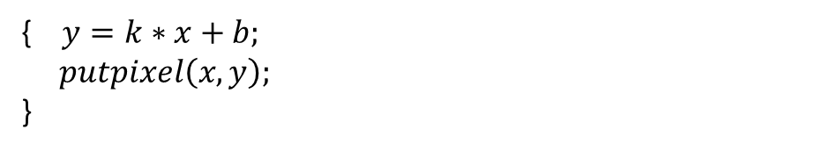




Растерізація відрізку
Алгоритм Брезенхема
Маємо:
2
$float k=(float)(y_{2}−y_{1})/(float)(x_{2}−x_{1})$;
$float b=y_{1}−k∗x_{1}$;
$$for \left(x=x_{1};x≤ x_{2};x++\right)$$
{ $y=k∗x+b;$
$putpixel\left(x, y\right);$
}
Розглянемо, як змінюються x та y.
Для x маємо послідовність:
$x_{1},{ x}_{1}$+1, $x_{1}$+2, … ${ x}_{2}$
Для y маємо :
$$y_{i}=kx_{i}+b;$$
$$y_{i+1}=kx_{i+1}+b=k\left(x_{i}+1\right)+b;$$
$$∆y=y_{i+1}−y_{i}=k;$$
$$y_{i+1}=y_{i}+k$$

Slide 15
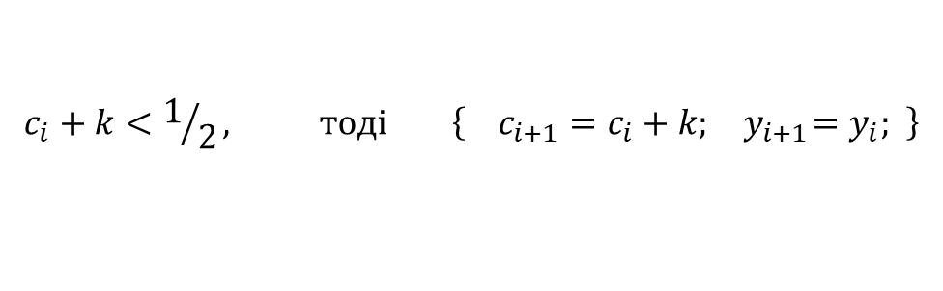

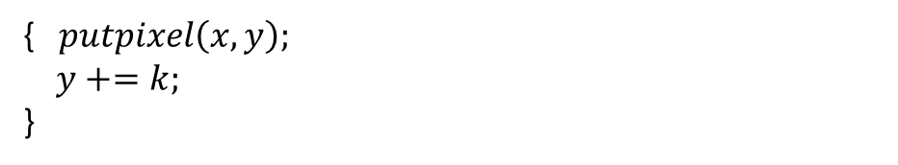

Растерізація відрізку
Алгоритм Брезенхема
Тоді:
3
$float k=(float)(y_{2}−y_{1})/\left(float\right)\left(x_{2}−x_{1}\right)$;
$$y=y_{1};$$
$$for \left(x=x_{1};x≤ x_{2};x++\right)$$
{$putpixel\left(x, y\right);$
$y+=k;$
}
Піксельні координати – цілі числа, тому потрібно перевести отримані значення до даного типу. Використання (int) не завжди дає коректний результат.
Потрібно порівнювати дробову частину з 1/2
Позначимо:
$$c_{i}=kx_{i}+b−(int)(kx_{i}+b);$$
$$c_{i}+k<1/2, тоді \left\{ c_{i+1}=c_{i}+k;{ y}_{i+1}=y_{i}; \right\}$$
Якщо:
Інакше:
$$\left\{ c_{i+1}=c_{i}+k−1;{ y}_{i+1}=y_{i}+1;\right\}$$
Тобто, якщо дробова частина менша за ½, ми залишаємо попереднє значення y, а весь приріст додаємо до с. Інакше – виконуємо зміщення вздовж y на 1, при цьому віднімаємо зроблений крок від дробової частини

Slide 16
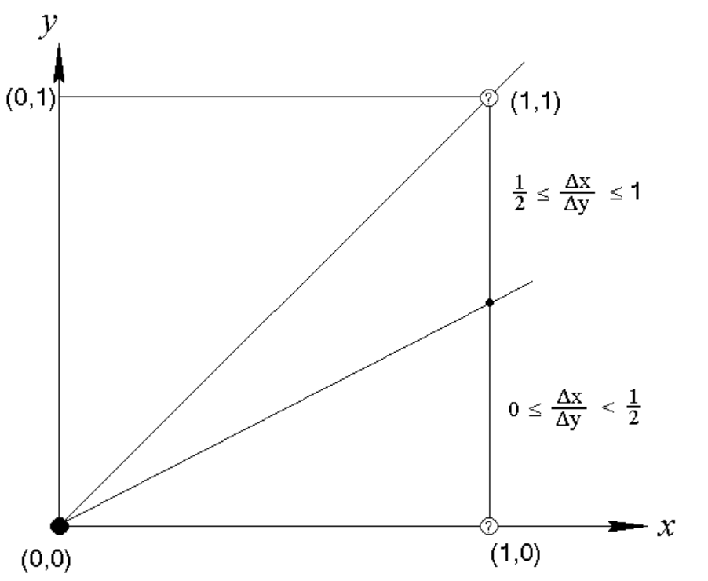
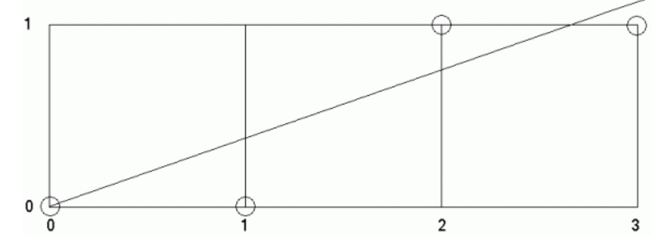
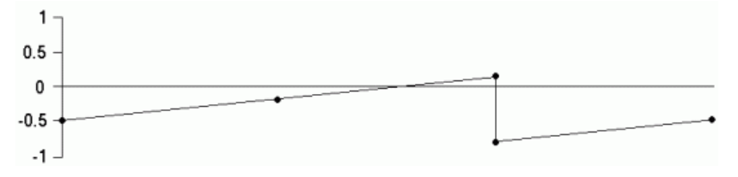
Растерізація відрізку
Зв'язок кутового коефіцієнта з вибором пікселя
- залежно від кутового коефіцієнта відрізка нарощується на одиницю або x, або y, а змінa іншої координати залежить від відстані між дійсним станом точки і найближчою точкою растра (зміщення)
- якщо кутовий коефіцієнт k>=0.5, то при виході з точки (0, 0) перетин з прямою х=1 буде ближче до прямої y=1, ніж до прямої y=0. Отже, точка растра (1, 1) краще апроксимує проходження відрізка, ніж точка (1, 0). При k<=0.5 вірно зворотне
Растрова розгортка відрізку прямої з k=3/8
Значення с_{і} на етапах обчислювального процесу:

Slide 17






Растерізація відрізку
Алгоритм Брезенхема
З урахуванням зроблених змін:
4
$float k=(float)(y_{2}−y_{1})/\left(float\right)\left(x_{2}−x_{1}\right)$;
$float c=$0;
$$int y=y_{1};$$
$$putpixel\left(x_{1}, y_{1}\right);$$
$$for \left(int x=x_{1}+1;x≤ x_{2};x++\right)$$
$$\{ if (\left(c+=k\right)>0.5)$$
$\{$ c - =1;
y++;
}
$putpixel\left(x, y\right);$
}
При виконанні даних перетворювань було використано алгоритм серединої точки (midpoint algorithm)
Було б зручніше проводити порівняння не з ½, а з 0.
Для цього введемо:
$$d=2c−1;$$
$$d_{i}=2c_{i}−1;$$
$$d_{i}=2k−1;$$

Slide 18


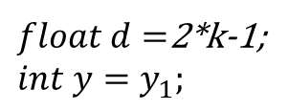
Растерізація відрізку
Алгоритм Брезенхема
5
$float k=(float)(y_{2}−y_{1})/\left(float\right)\left(x_{2}−x_{1}\right)$;
$float d=$2*k-1;
$$int y=y_{1};$$
$$putpixel\left(x_{1}, y_{1}\right);$$
$$for \left(int x=x_{1}+1;x≤ x_{2};x++\right)$$
$\{ if (\left(d>0\right)$
$\{$ d+=2*k-2;
y++;
}
else
d+=2*k;
$putpixel\left(x, y\right);$
}
Зараз всі операції в циклі виконувалися б над цілими числами, аби не k.

Slide 19


Растерізація відрізку
Алгоритм Брезенхема
(8-зв’язний):
Помножимо $d_{i}$ та $k на ∆x=x_{2}−x_{1}.$
Отримуємо алгоритм Брезенхема у випадку, коли приріст за x більше, ніж за y:
6
$$void line (int x1, int y1, int x2,int y2)$$
{$int dx=$ $x2−x1$;
$int dy=y$2 $−$ $y$1;
$int d=$( $dy≪1) −$ $dx$; // $int d=$2* $dy −$ $dx$
$int d1=dy≪1;$ // $int d1=2∗dy$
$int d2=\left(dy−dx\right)≪1;$ //$int d2=2∗\left(dy−dx\right)$
$$putpixel\left(x1, y1\right);$$
$$for \left(int x=x1+1;x≤x2;x++\right)$$
$\{ if (\left(d>0\right)$
$\{d+=d2;$
y++;
}
else $d+=d1;$
$putpixel\left(x, y\right);$
}
}
Якою є дана реалізація алгоритму Брезенхема - 4-зв’язною чи 8-зв’язною?

Slide 20
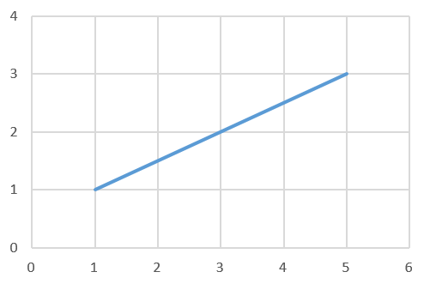
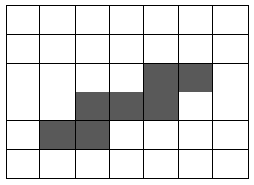





Растерізація відрізку
Y
В
Алгоритм Брезенхема (4-зв’язний):
$dx=$4
Приріст за x більше, ніж за y:
\
$dy=$2
7
$$void line (int x1, int y1, int x2,int y2)$$
{$int dx=$ $x2−x1$;
$int dy=y$2 $−$ $y$1;
$int d=$0;
$int d1=dy≪1;$
$$int d2=−(dx≪1);$$
$putpixel\left(x1, y1\right);$
$$for \left(int x=x1,y=y1, i=1;i≤dx+dy;i++\right)$$
$\{ if (\left(d>0\right)$
$\{$ d+=d2;
y++;
}
else
{ d+=d1;
x++;
}
$putpixel\left(x, y\right);$
}
}
$d1=$4
A
\
$d2=$-8
X
i | x | y | d
1 | 1 | 1 | 0
2 | 2 | 1 | 4
3 | 2 | 2 | -4
4 | 3 | 2 | 0
5 | 4 | 2 | 4
6 | 4 | 3 | -4
 | 5 | 3

Slide 21
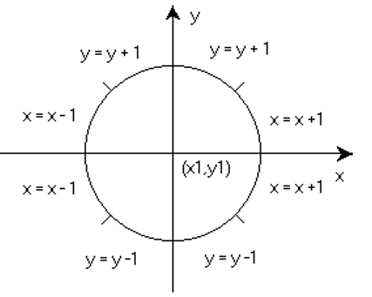
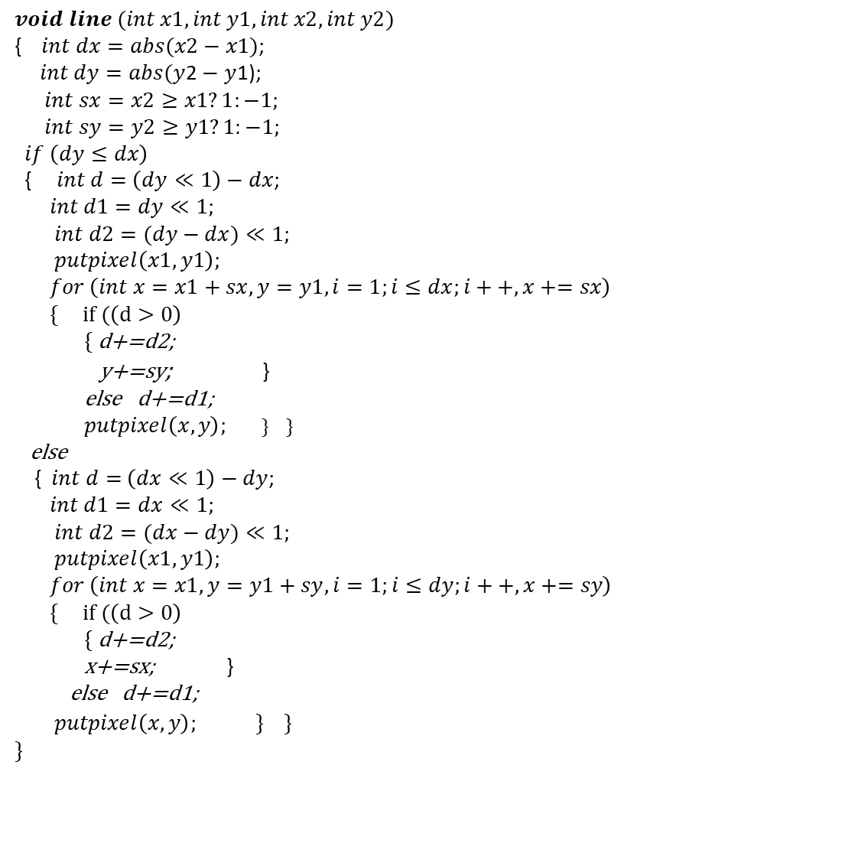
Растерізація відрізку
Алгоритм Брезенхема (повний)
$$void line (int x1, int y1, int x2,int y2)$$
{$int dx=abs(x2−x1)$;
$int dy=abs(y$2 $−$ $y$1);
$int sx=x2≥x1?1:−1;$
$int sy=y2≥y1?1:−1;$
$if \left(dy≤dx\right)$
{$int d=$ $\left(dy≪1\right)−dx$;
$int d1=dy≪1;$
$$int d2=(dy−dx)≪1;$$
$putpixel\left(x1, y1\right);$
$$for \left(int x=x1+sx,y=y1, i=1;i≤dx;i++,x+=sx\right)$$
$\{ if (\left(d>0\right)$
$\{$ d+=d2;
y+=sy; }
else d+=d1;
$putpixel\left(x, y\right);$ } }
else
{ $int d=$ $\left(dx≪1\right)−dy$;
$int d1=dx≪1;$
$$int d2=(dx−dy)≪1;$$
$putpixel\left(x1, y1\right);$
$$for \left(int x=x1,y=y1+sy, i=1;i≤dy;i++,x+=sy\right)$$
$\{ if (\left(d>0\right)$
$\{$ d+=d2;
x+=sx; }
else d+=d1;
$putpixel\left(x, y\right);$ } }
}
8

Slide 22
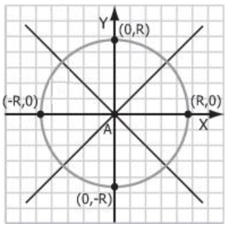



Растерізація кола
Неявне рівняння кола
x² + y² - R² =0
Параметричне рівняння кола
P₂
$$x=R∙\cos{t}$$
P₁
$$0≤t ≤2π$$
y$=R∙\sin{t}$
P₃
P₈
В силу симетрії кола щодо прямих, які поділяють октанти, досить побудувати растрове подання в одному октанті, а потім за допомогою симетрій отримати зображення в інших октантах
P₄
P₇
P₅
P₆
P₁(x, y)
P₃(-y, x)
P₅(-x, -y)
P₇(y, -x)
P₁(x, y)
P₂(-x, y)
P₄(-y, -x)
P₆(x, -y)
P₈ (y, x)

Slide 23
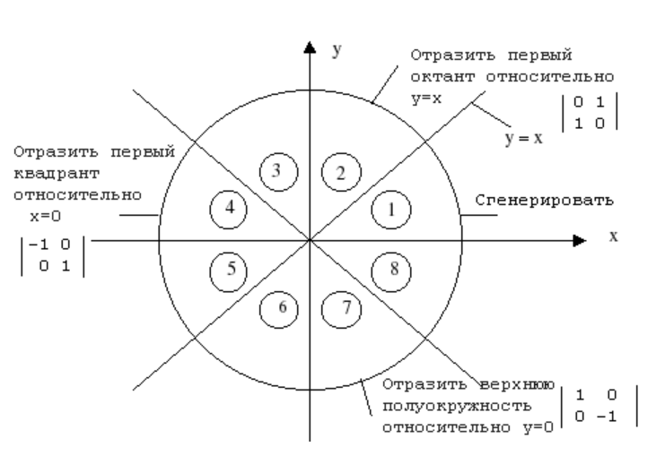
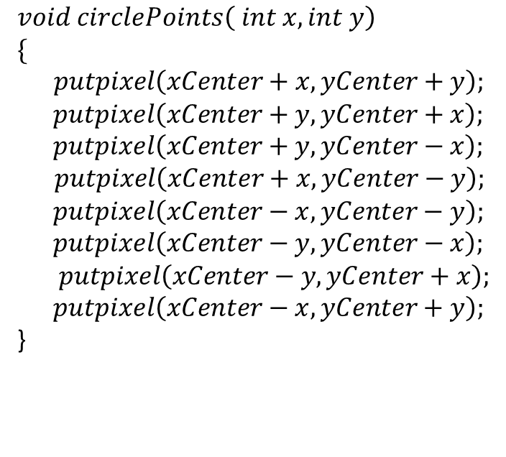
Растерізація кола
Після обчислення координати однієї точки, можемо проставити у растрі одразу 8 точок:
$$void circlePoints\left( int x, int y\right)$$
$$\{$$
$putpixel\left(xCenter+x, yCenter+y\right);$
$$putpixel\left(xCenter+y, yCenter+x\right);$$
$$putpixel\left(xCenter+y, yCenter−x\right);$$
$putpixel\left(xCenter+x, yCenter−y\right);$
$$putpixel\left(xCenter−x, yCenter−y\right);$$
$$putpixel\left(xCenter−y, yCenter−x\right);$$
$$putpixel\left(xCenter−y, yCenter+x\right);$$
$$putpixel\left(xCenter−x, yCenter+y\right);$$
}

Slide 24
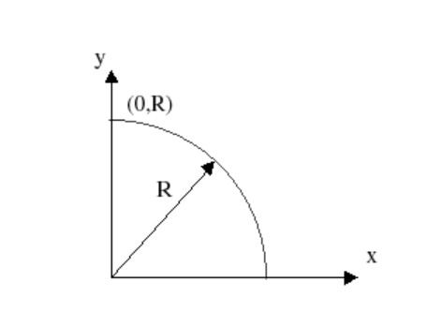
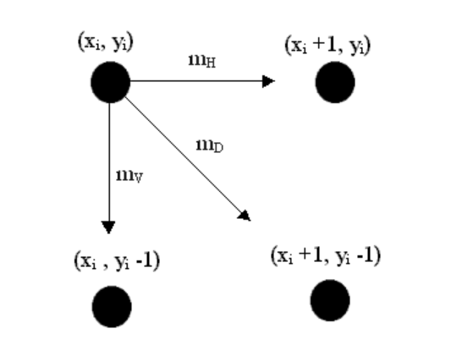

Растерізація кола
Розглянемо частину кола з центром на початку координат
генерація за годинниковою стрілкою з початком в точці х = 0, у = R;
центр кола і початкова точка знаходяться точно в точках растра
$xε\left[0, R/\sqrt{2}\right]$,
$$yε\left[R/\sqrt{2, R}\right]$$
- існує тільки три можливості вибрати наступний піксель, найкращим чином наближує окружність: горизонтально вправо, по діагоналі вниз і вправо, вертикально вниз:
m _{H} = |(x_{i} + 1)² + (y_{i})² -R²|
m _{D} = |(x_{i} + 1)² + (y_{i} -1)² -R²|
m _{V} = |(x_{i} )² + (y_{i} -1)² -R²|
(R, 0)
Обираємо піксель, для якого квадрат відстані до кола є мінімальним!

Slide 25
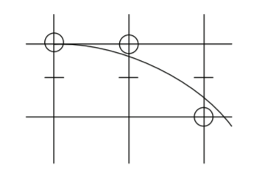
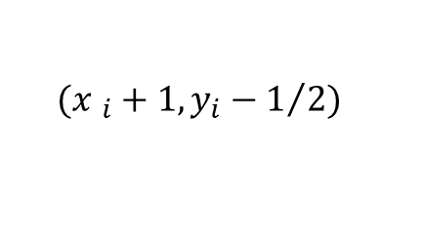



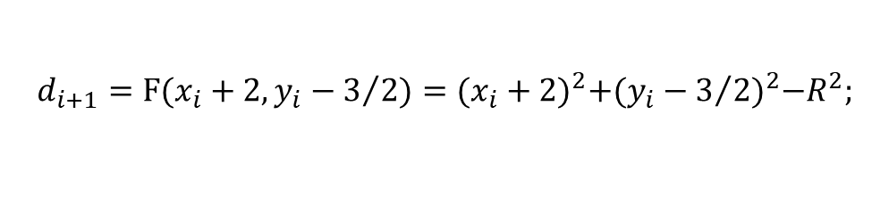
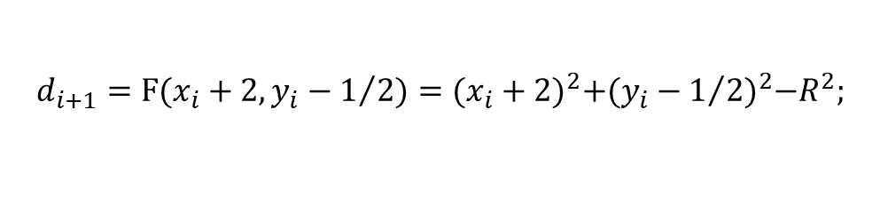




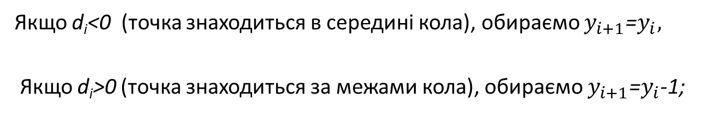

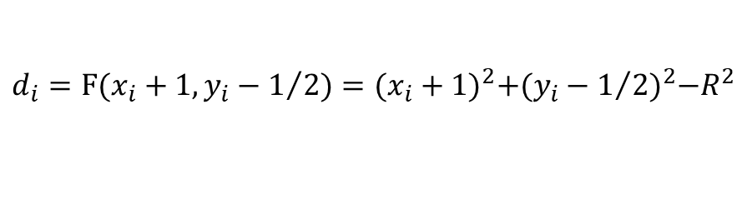

Растерізація кола
Перевіремо, чи належить точка (x, y) колу, чи лежить средині кола або за його межами:
F(x, y) = x² + y² – R² .
F=0 - точка належить колу;
F<0 - точка знаходиться в середині кола;
F>0 - точка знаходиться за межами кола;
Побудуємо рекурентні співвідношення для визначення координат наступної точки у растрі
$$\left(x_{0},y_{0}\right)−стартова точка;$$
$$\left(x_{і},y_{і}\right)−знайдена точка$$
Скористаємося допоміжною точкою та перевіремо де вона знаходиться:
$$x_{i+1}=x_{i}+1$$
$$({x }_{i}+1, y_{i}−1/2)$$
$$y_{i+1}−?$$
$$d_{i}=F(x_{i}+1,y_{i}−1/{2)={(x_{i}+1)}^{2}+{(y_{i}−1/2)}^{2}−R^{2}}$$
Якщо d_{i}<0 (точка знаходиться в середині кола), обираємо $y_{i+1}$=$y_{i},$
Якщо d_{i}>0 (точка знаходиться за межами кола), обираємо $y_{i+1}$=$y_{i}$-1;
$$y_{i}$$
$$y_{i}−1$$
$$d_{i+1}=F(x_{i}+2,y_{i}−1/{2)={(x_{i}+2)}^{2}+{(y_{i}−1/2)}^{2}−R^{2};}$$
$$d_{i+1}=F(x_{i}+2,y_{i}−3/{2)={(x_{i}+2)}^{2}+{(y_{i}−3/2)}^{2}−R^{2};}$$
Рекурентні співвідношення для визначення $d_{i}$:
Якщо d_{i}<0
$${∆d_{i}=d}_{i+1}−d_{i}=2x_{i}+3;$$
Якщо d_{i}>=0
$$∆d_{i}= d_{i+1}−d_{i}=2(x_{i}−y_{i})+5$$
Notes:
Особенностью рассматриваемого сегмента окружности является то, что угловой коэффициент касательной к окружности не превосходит 1 по модулю, а точнее, лежит между -1 и 0. То есть число возможных переходов сокращается до двух.
Строить последовательность пикселов мы будем, как и ранее, используя рекуррентные формулы.
Для начала рассмотрим функцию: F(x, y) = x2 + y2 – R2 . Данная функция обращается в нуль на самой окружности, отрицательна внутри окружности и положительна за ее пределами.
Итак, стартовая точка у нас есть, это точка x0 = 0, y0 = R. Пусть с использованием алгоритма мы рассчитали координаты очередной точки xi-1, yi-1.
Далее у нас два варианта перехода: …( xi, yi) или (xi, yi-1)
$$\left({x }_{i−1}+1, y_{i−1}−1/2\right).$$
Воспользуемся алгоритмом средней точки: чтобы определить, какое именно из этих значений мы будем использовать, построим точку, лежащую точно посередине между этими вариантами, – Проверим, лежит эта точка внутри окружности или вне нее.
$$d_{i}=F(x_{i}+1,y_{i}−1/{2)={\left(x_{i}+1\right)}^{2}+{\left(y_{i}−1/2\right)}^{2}−R^{2}}.$$
Это легко можно сделать, введя следующую переменную:
Если точка лежит внутри окружности (т. е. di < 0, то мы полагаем yi = yi–1. В противном случае yi = yi–1 – 1. Выведем рекуррентные формулы для di . В случае di < 0 мы имеем: …
Таким образом, мы определили итерационный алгоритм для перехода от одного пикселя к другому.

Slide 26
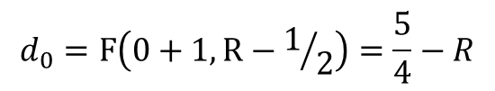

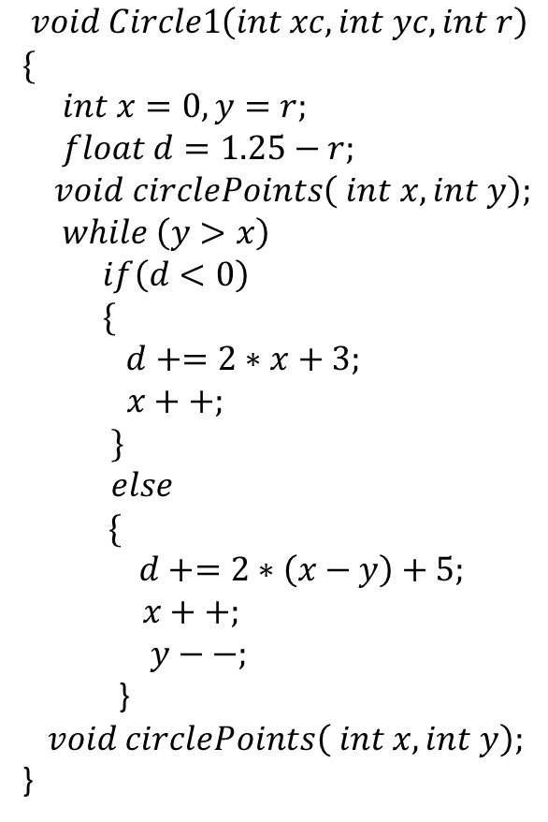
Растерізація кола
Початкове значення d₀ :
$$d_{0}=F\left(0+1, R−1/2\right)=\frac{5}{4}−R$$
Алгоритм Брезенхема
1
$void Circle1\left(int xc, int yc, int r\right)$
$$\{$$
$int x=0, y=r;$
$float d=1.25−r;$
$void circlePoints\left( int x, int y\right);$
$while \left(y>x\right)$
$if\left(d<0\right)$
$\{$
$d+=2∗x+3;$
$x++;$
$\}$
$else$
{
$d+=2∗\left(x−y\right)+5;$
$x++;$
$y−−;$
}
$$void circlePoints\left( int x, int y\right);$$
}
$$\frac{1}{4}+z, z∈Z$$
Значення d_{i} завжди:

Slide 27

Растерізація кола
Алгоритм Брезенхема
$$void Circle2\left(int xc, int yc, int r\right)$$
$\{$ $int x=0, y=r;$
$$int d=1−r;$$
$int$ delta1=3, delta2=-2*r+5;
$void circlePoints\left( int x, int y\right);$
$while \left(y>x\right)$
$if\left(d<0\right)$
$\{$
$d+=\text{delta}\text{1};$
delta1+=2;
delta2+=2;
$x++;$
$\}$
$else$
{
$d+=\text{delta}\text{2};$
delta1+=2;
delta2+=4;
$x++;$
$y−−;$
}
$void circlePoints\left( int x, int y\right);$
}
2

Slide 28






Растерізація еліпсу
1
Рівняння еліпсу:
2
Нормаль до елипсу у точці x_{i}, y_{i}:
$$gradF\left(x, y\right)=\left(\frac{∂F}{∂x},\frac{∂F}{∂y}\right)=\left(2b^{2}x, 2a^{2}y\right)$$
З урахування симетричності еліпсу, розглянемо ¼ його частину, де x>=0, y>=0
В точці між частинами 1-2 маємо: $b^{2}x= a^{2}y$
Тому у частині 1 $\frac{∂F}{∂x}>\frac{∂F}{∂y}$, у частині 2 - $\frac{∂F}{∂y}>\frac{∂F}{∂x}$
$$a^{2}\left(y_{i}−\frac{1}{2}\right)≤ b^{2}(x_{i}+1)$$
З використанням серединої точки умова переходу з 1 у 2:

Slide 29








Растерізація еліпсу
Частина 1:
$$\left(x_{і},y_{і}\right)−поточна точка$$
$$d_{i}=F\left(x_{i}+1, y_{i}−\frac{1}{2}\right)=b^{2}{(x_{i}+1) }^{2}+a^{2}{\left(y_{i}−\frac{1}{2}\right)}^{2}−a^{2}b^{2}$$
Якщо $d_{i}<0, y_{i+1}=y_{i}$
$d_{i}=F\left(x_{i}+2, y_{i}−\frac{1}{2}\right)=b^{2}{(x_{i}+2) }^{2}+a^{2}{\left(y_{i}−\frac{1}{2}\right)}^{2}−a^{2}b^{2}$;
$${∆d}_{i}=b^{2}(2x_{i}+3)$$
Якщо $d_{i}≥0, y_{i+1}=y_{i}−1$
$d_{i}=F\left(x_{i}+2, y_{i}−\frac{3}{2}\right)=b^{2}{(x_{i}+2) }^{2}+a^{2}{\left(y_{i}−\frac{3}{2}\right)}^{2}−a^{2}b^{2}$;
$${∆d}_{i}=b^{2}\left(2x_{i}+3\right)+a^{2}(2−2y_{i})$$
Частина 2:
$$d_{i}=F\left(x_{i}+\frac{1}{2}, y_{i}−1\right)=b^{2}{(x_{i}+\frac{1}{2}) }^{2}+a^{2}{(y_{i}−1) }^{2}−a^{2}b^{2}$$
Далі – аналогічно попереднім викладкам
Частина 1 починається у точці (0, b), а (1, b-1/2) – перша серединна точка. Тому:
$$d_{0}=F\left(1, b−\frac{1}{2}\right)=b^{2}+a^{2}\left(−b+\frac{1}{4}\right).$$

Slide 30

Растерізація еліпсу

Slide 31


Алгоритм Брезенхема: переваги і недоліки
Порівняння зображень ліній, побудованих із звичайною і субпіксельною точністю

Slide 32




Растерізація кольорової лінії
Генератор кольорових векторів
Кольоровий вектор
Ініціавлізація генератора кольорових векторів:

Slide 33




Модіфікований алгоритм Брезенхзема для лінії
- Реалізація ефекту згладжування
Тангенс кута нахилу лінії:
$$t=11/12$$
Генерація границі без згладжування (класичний варіант алгоритму Брезенхема)
Обчислення інтенсивності пікселів границі: інтенсивність обчислюється пропорційної площі частини пікселя, що потрапила всередину багатокутника
Формування пікселів границі за модіфікованим алгоритмом Брезенхема

Slide 34


Метод просторової фільтрації для згладжування лінії

